Slide 1
Развитие мелкой моторики у детей дошкольного возраста
Мастер-класс
Алексеева Светлана Геннадьевна,
учитель-логопед
ЧДОУ «Детский сад № 170 ОАО «РЖД»
Notes:
Уважаемые коллеги! Рада приветствовать вас на своём мастер-классе «Развитие мелкой моторики у детей дошкольного возраста».

Slide 2
Тренировка движений пальцев рук является важнейшим фактором, стимулирующим речевое развитие ребёнка, способствующим улучшению артикуляционных движений, подготовке кисти руки к письму. Это мощное средство, повышающее работоспособность коры головного мозга, стимулирующее развитие мышления ребёнка.
Тренировку пальцев рук следует проводить систематически – по 3-5 минут ежедневно.
Notes:
Учёные, изучая деятельность детского мозга, установили, что развитие речи детей зависит от степени сформированности мелкой моторики пальцев рук. Была выявлена закономерность: если движения пальцев развиты в соответствии с возрастом, то и речевое развитие ребёнка в пределах возрастной нормы.
Тренировка движений пальцев рук стимулирует речевое развитие, способствует улучшению артикуляционных движений, подготовке кисти руки к письму. Тренировку пальцев рук следует проводить систематически – по 3-5 минут ежедневно.

Slide 3
Кинезиология – наука о развитии умственных способностей и физического здоровья через определённые двигательные упражнения. Использование кинезиологических упражнений способствует созданию новых нейронных сетей в мозге, синхронизирует работу полушарий, развивает межполушарное взаимодействие, которое является основой для развития интеллекта. Кинезиологические упражнения развивают внимание, память, речь, мышление, пространственное представление, мелкую моторику. Отмечается повышение работоспособности, уровня эмоционального благополучия.
Notes:
Детям предлагаются разнообразные задания для развития мелкой моторики, среди которых важное место занимают кинезиологические упражнения. Что такое кинезиология? Это наука о развитии умственных способностей и физического здоровья через определённые двигательные упражнения. Использование кинезиологических упражнений способствует созданию новых нейронных сетей в мозге, синхронизирует работу полушарий, развивает межполушарное взаимодействие, которое является основой для развития интеллекта. Кинезиологические упражнения развивают внимание, память, речь, мышление, пространственное представление, мелкую моторику.

Slide 4
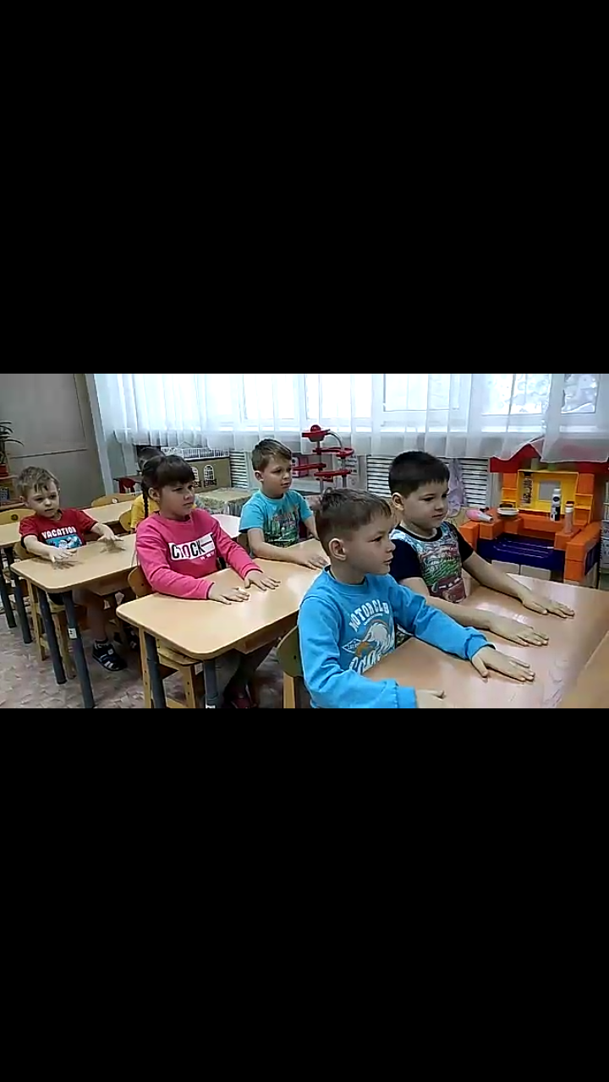
Упражнение «Кулак-ребро-ладонь»
Notes:
Предлагаю вам выполнить несколько кинезиологических упражнений. Упражнение «Кулак-ребро-ладонь»
Три положения руки на плоскости стола, последовательно сменяющих друг друга. Ладонь, сжатая в кулак, ладонь ребром на плоскости стола, распрямленная ладонь на плоскости стола. Выполняется сначала правой рукой, потом – левой, затем – двумя руками вместе (по 8-10 раз). При затруднениях в выполнении педагог предлагает ребёнку помогать себе командами («кулак-ребро-ладонь»), произносимыми вслух или про себя.

Slide 5
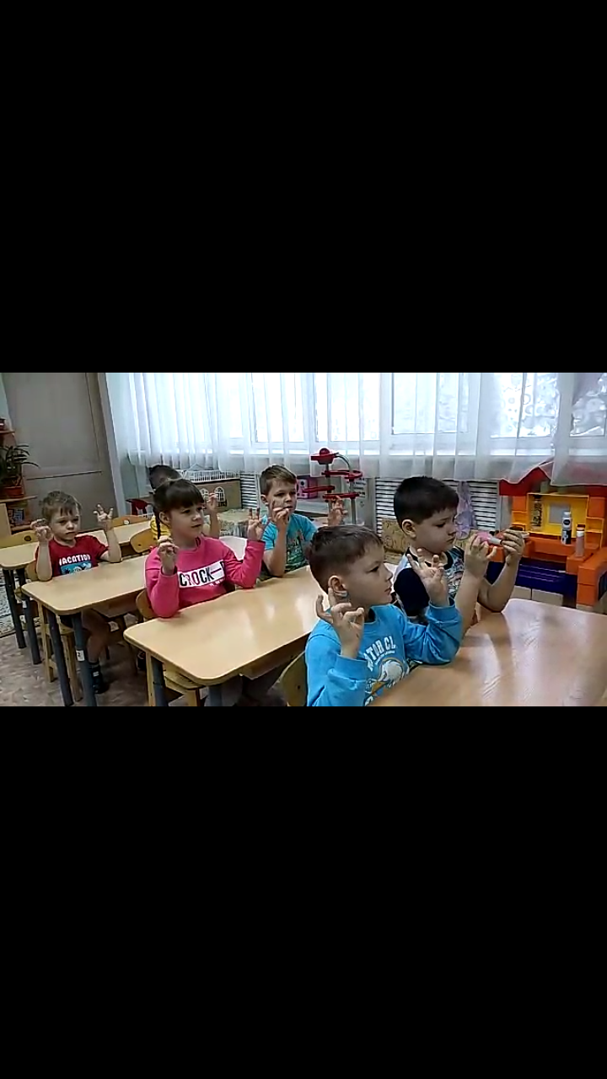
Упражнение «Колечко»
Notes:
«Упражнение «Колечко»
Поочередно и как можно быстрее перебирайте пальцы рук, соединяя в кольцо с большим пальцем последовательно указательный, средний и т.д. Выполняется в прямом и в обратном (от мизинца к указательному пальцу) порядке. Сначала упражнение выполняется каждой рукой отдельно, затем сразу двумя руками.

Slide 6
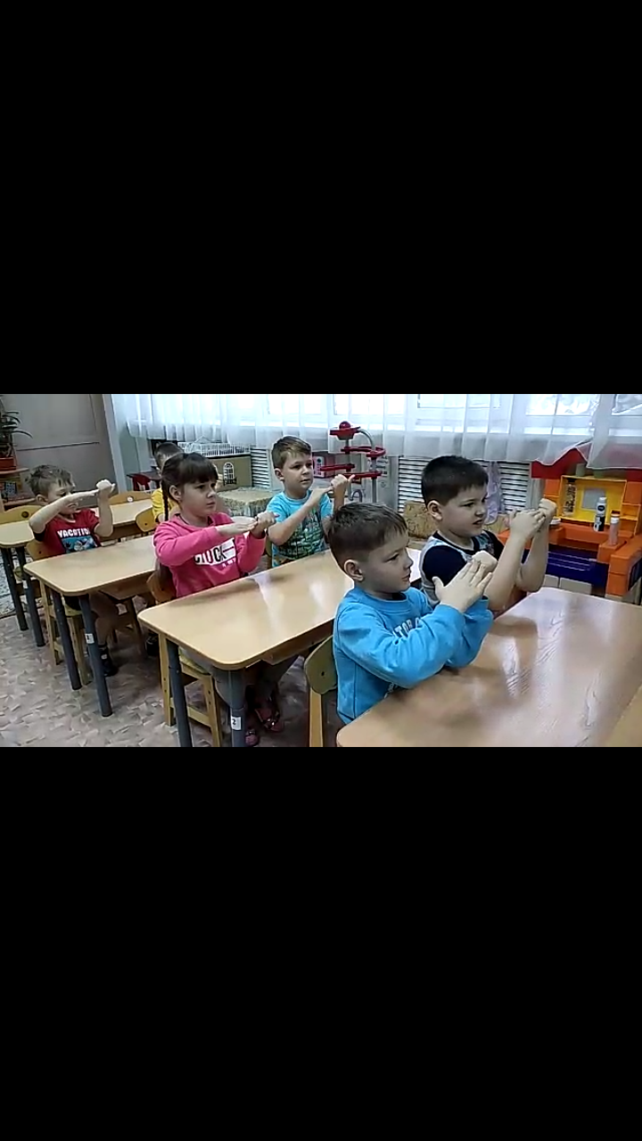
Упражнение «Лезгинка»
Notes:
Упражнение «Лезгинка»
Левую руку сложите в кулак, большой палец отставьте в сторону, кулак разверните пальцами к себе. Правой рукой прямой ладонью в горизонтальном положении прикоснитесь к мизинцу левой. После этого одновременно смените положение правой и левой рук (по 6-8 раз). Добивайтесь высокой скорости смены положений.

Slide 7
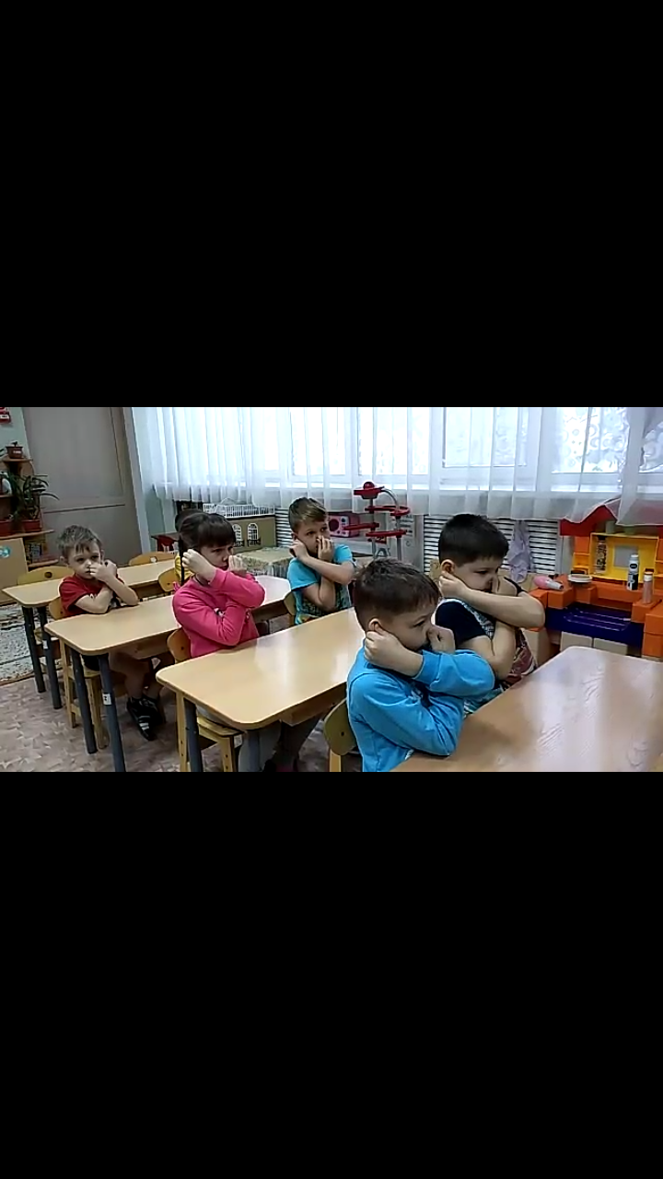
Упражнение «Ухо-нос»
Notes:
Упражнение «Ухо-нос»
Левой рукой взяться за кончик носа, а правой рукой – за левое ухо. Одновременно отпустить нос и ухо, хлопнуть в ладоши, поменять положение рук «с точностью до наоборот».

Slide 8
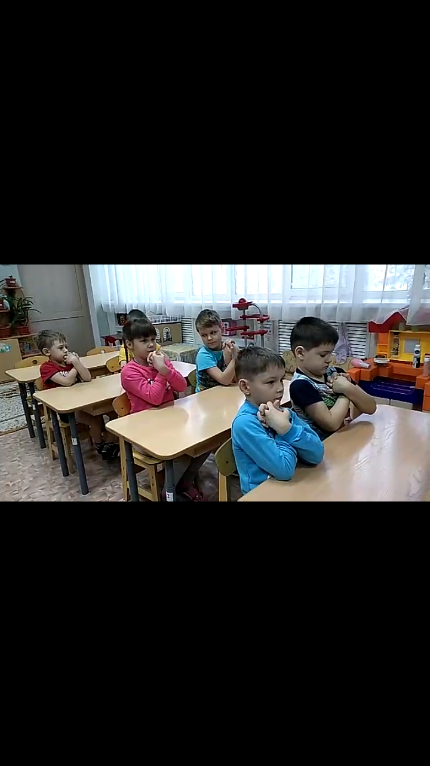
Упражнение «Змейка»
Notes:
Упражнение «Змейка»
Скрестить руки ладонями друг к другу, сцепить пальцы в замок, вывернуть руки к себе. Двигать пальцем, который укажет педагог. Палец должен двигаться точно и чётко, не допуская синкинезий. Прикасаться к пальцу нельзя. Последовательно в упражнении должны участвовать все пальцы обеих рук.

Slide 9

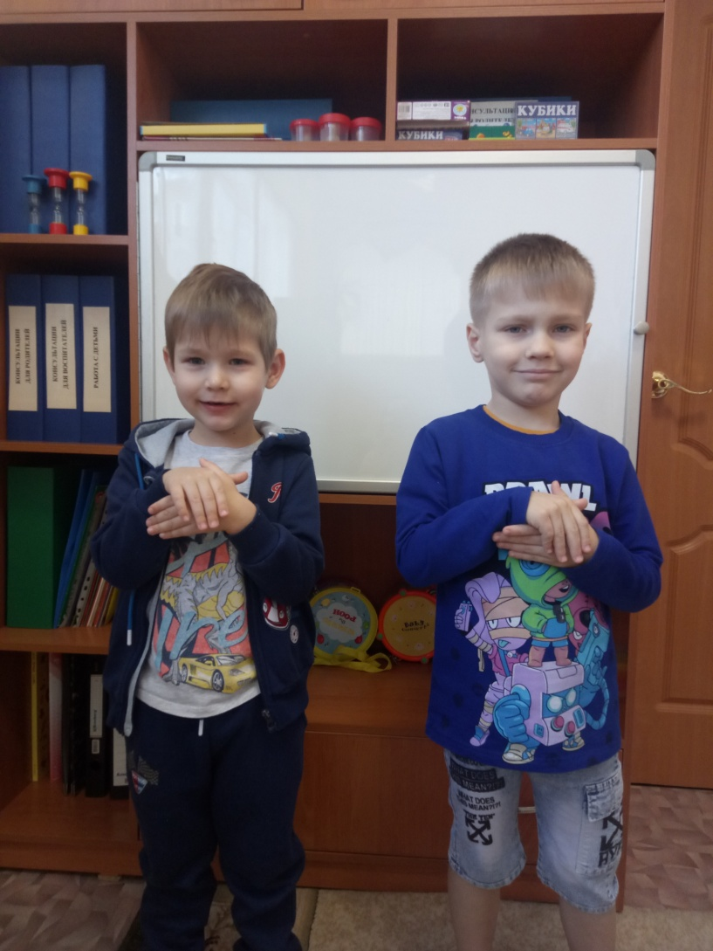
Игры с пальчиками
Notes:
Очень хорошую тренировку движений для пальцев дают игры с пальчиками. Например, игры Цвынтарного В.В. «Лошадка», «Колокольчик», «Птичка», «Филин»; русская народная игра «Утречко», игра по мотивам английского фольклора «Пять малышей» и многие другие.
Выполнение игр педагогами.

Slide 10
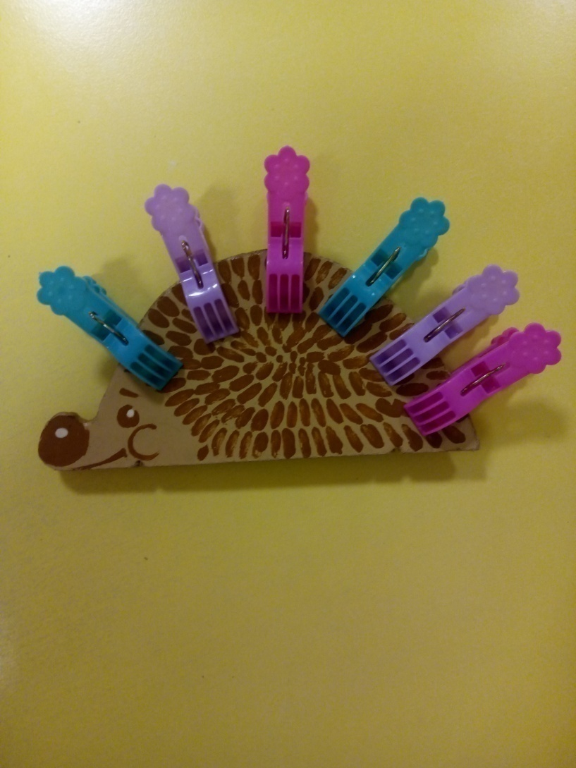
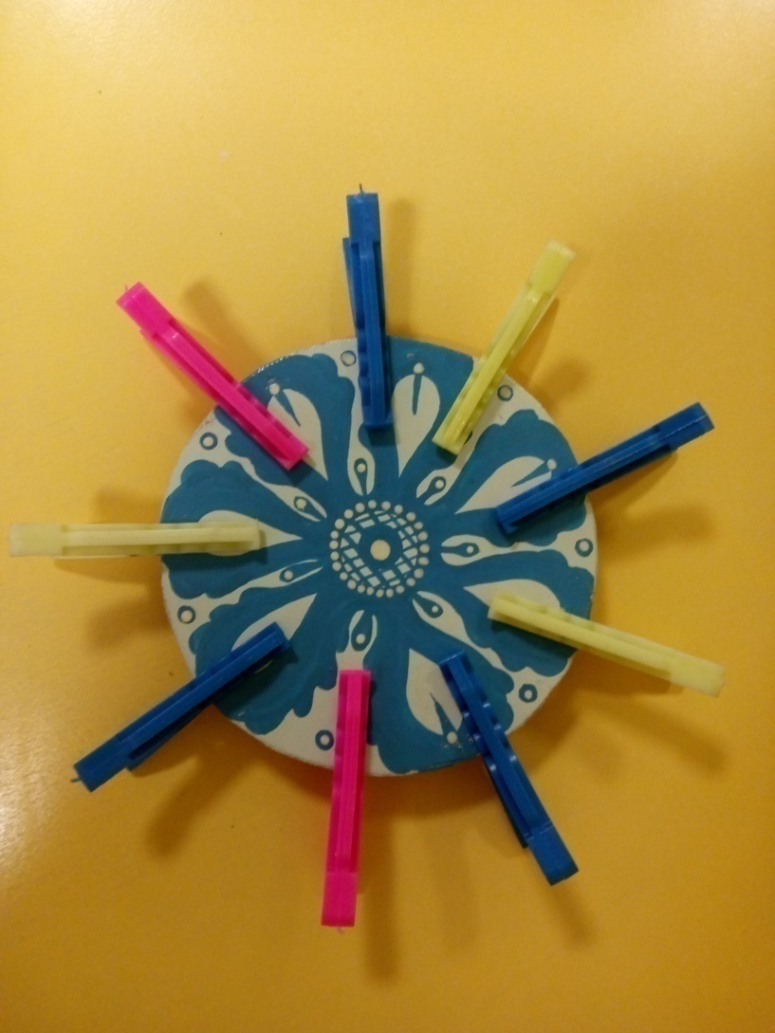
Игры с прищепками
Notes:
Большой интерес вызывают у детей игры с прищепками,

Slide 11
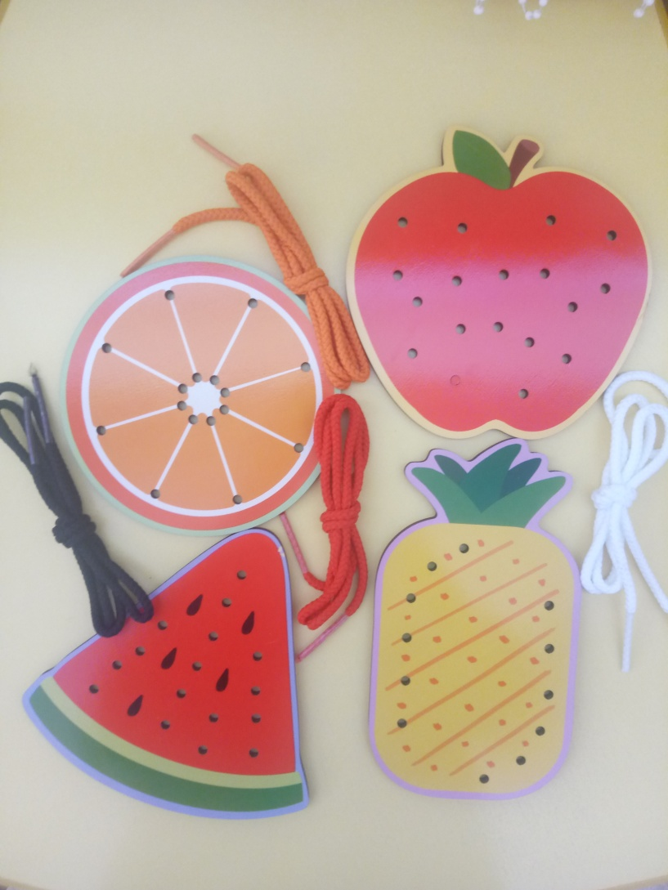
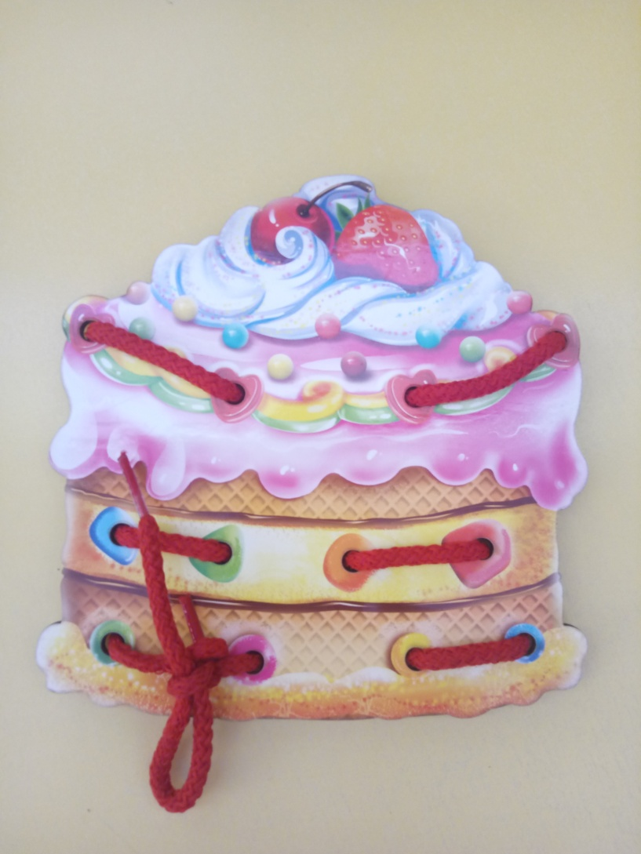
шнуровки
Notes:
различные шнуровки, игры с конструктором и мозаикой, с крупой, пуговицами, бусинками, выполнение фигурок из счётных палочек.

Slide 12

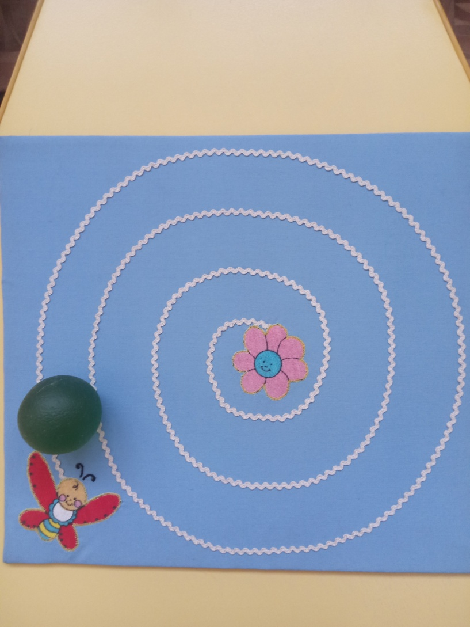
Игры с мячом
Notes:
Игры с мячом, разработанные Воробьёвой Т.А., Крупенчук О.И. – книга «Мяч и речь». С помощью специально изготовленных пособий успешно развиваются мелкая моторика и тактильные ощущения.

Slide 13
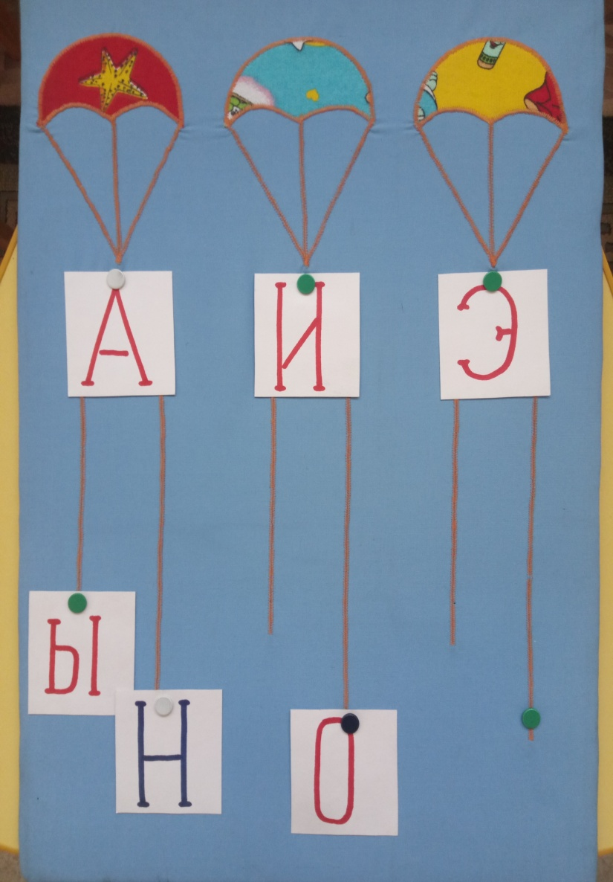
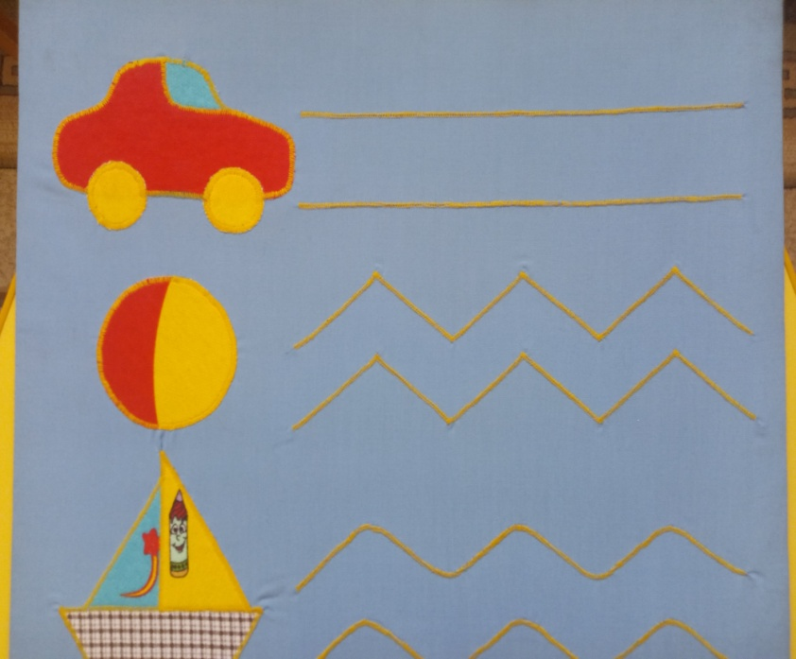
Notes:
Ребёнок прокатывает шарик поочерёдно различными пальцами правой или левой руки, пропевая обозначенные гласные звуки (игра «Парашютисты») или сопровождая движения стихотворением (игра «Плывёт, едет, скачет»).

Slide 14
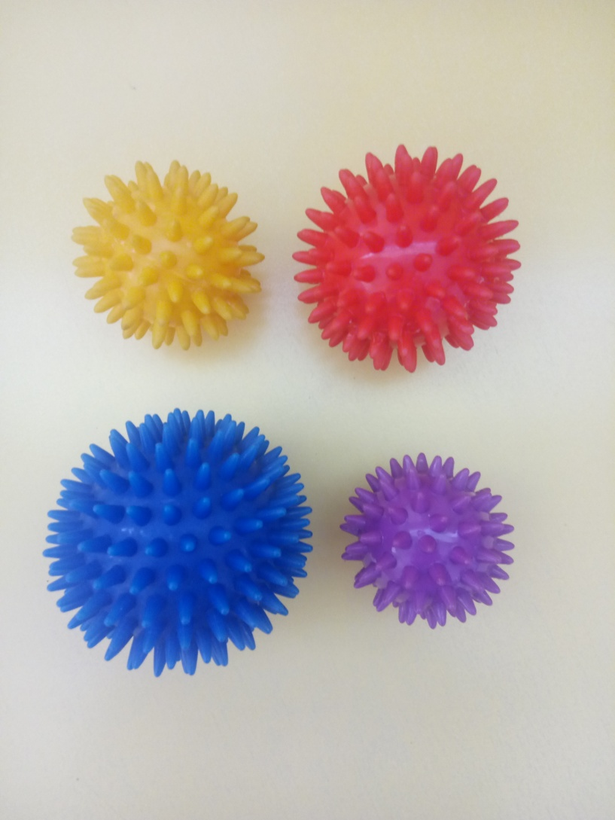
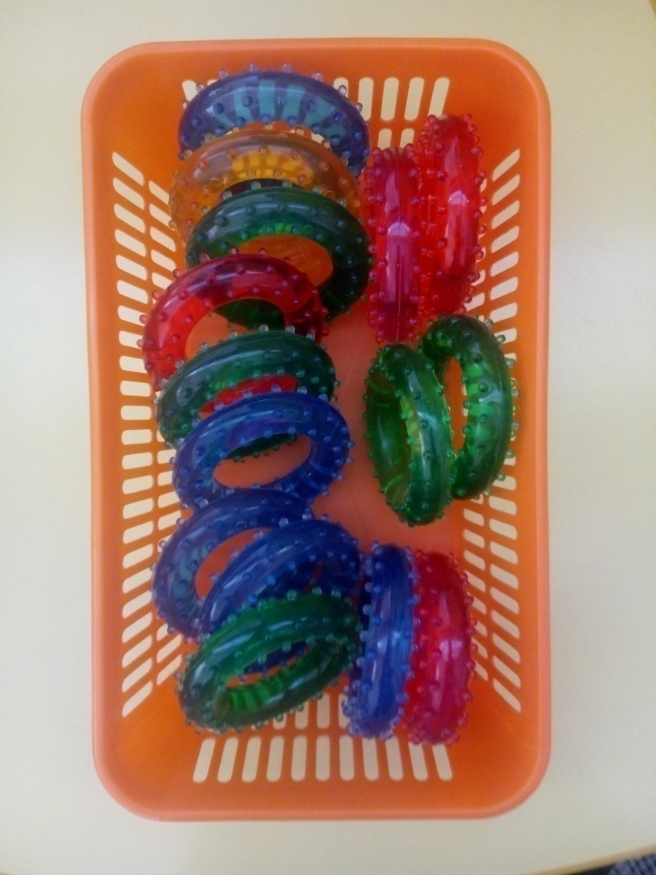
Игры с массажными мячиками, детскими эспандерами
Notes:
Благоприятное воздействие на развитие движений руки оказывают занятия изобразительной деятельностью: лепкой, рисованием, аппликацией; игры и упражнения с массажными мячиками, эспандерами, (игры «Ёжик», «Кольцо» автор Крупенчук О.И.)

Slide 15
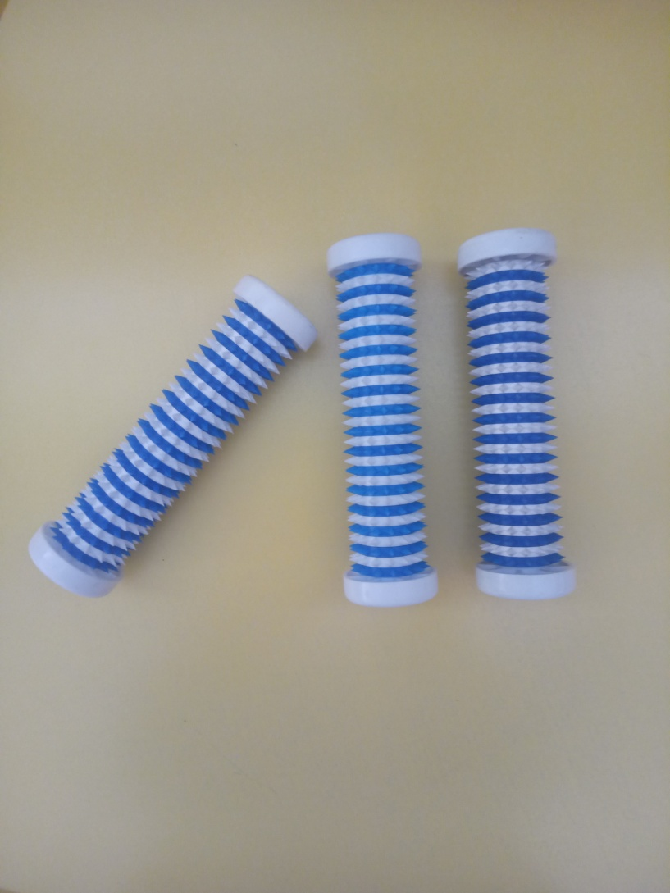
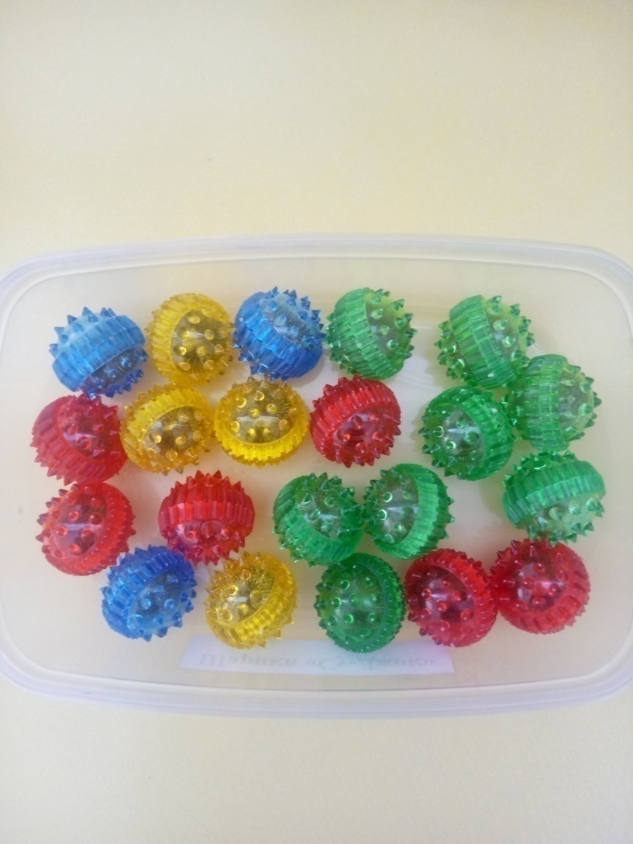
упражнения с чудо-валиками, шариками су-джок
Notes:
чудо-валиками, шариками су-джок.

Slide 16
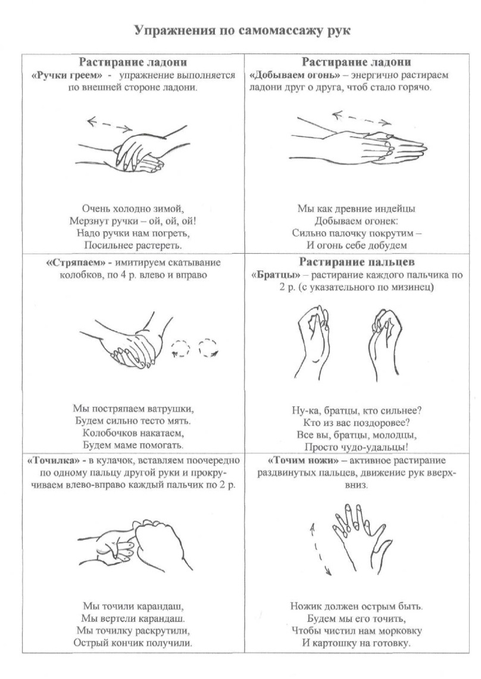
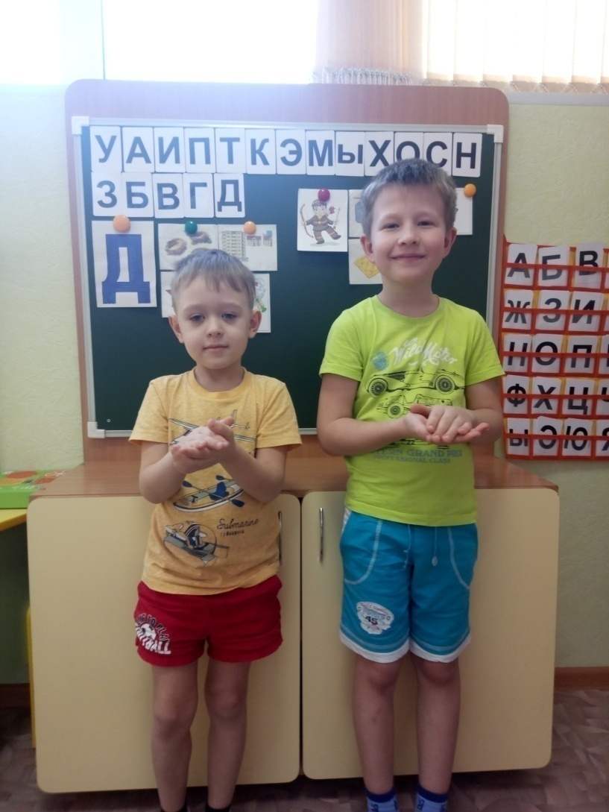
Самомассаж рук
Notes:
Важно отметить, что на развитие речи положительно влияет самомассаж рук. При обучении детей самомассажу, используются массажные движения по ладоням, кистям и предплечьям обеих рук: поглаживание, растирание, лёгкое надавливание кончиками пальцев при массировании, лёгкое пощипывание, похлопывание, сгибание и разгибание пальчиков. Используются упражнения: катание грецкого ореха (при усложнении используем два), катание шестигранного карандаша. Самомассаж делается на обеих руках попеременно. Выполнение упражнений можно сопровождать стишками или счётом на 4 для каждой руки.
Предлагаю выполнить упражнения самомассажа.

Slide 17
Самомассаж рук, игры и задания на развитие мелкой моторики проводятся несколько раз в течение дня: в непосредственно образовательной деятельности (в начале занятия, а так же в качестве физминутки), в режимных моментах (в утреннее время, на прогулке и т.п.)
Причём начинать учебную деятельность полезно именно с таких заданий, так как психоневрологи советуют всю интеллектуальную нагрузку давать только на фоне «разогретых рук».
Notes:
В процессе работы следует помнить об эмоциональном состоянии детей: необходимо, чтобы все задания приносили радость, выполнялись легко, без чрезмерного напряжения рук. Все указания даются спокойным доброжелательным тоном, чётко, без лишних слов. При необходимости детям оказывается помощь.

Slide 18
Литература
Аммосова Н.С. Самомассаж рук при подготовке детей с речевыми нарушениями к школе // Логопед. – 2004. – № 6. – С. 78-82.
Артемьева А.В. Развитие мелкой моторики у детей 3-5 лет: Методическое пособие. – М. ТЦ Сфера, 2017. – 64 с.
Воробьева Т. А., Крупенчук О. И. Мяч и речь. – СПб.: Каро, 2003. – 96 с.
Коноваленко В.В., Коноваленко С.В. Артикуляционная и пальчиковая гимнастика. – М.: Издательство ГНОМ и Д, 2001. – 16 с.
Краузе Е. Логопедия. – СПб.: Учитель и ученик, КОРОНА принт, 2003. – 208 с.
Крупенчук О.И. Графомоторные задания для левшей // Логопед. – 2012. – № 6. – С. 95-103.
Крупенчук О.И. Комплексная методика коррекции нарушений слоговой структуры слова. – СПб.: Издательский Дом «Литера», 2013. – 96 с. – (Серия «В помощь логопеду»).
Notes:
Представляю вашему вниманию литературу, которую вы можете использовать в своей работе, организуя занятия с детьми.

Slide 19
Сидорчик С.В. Использование кинезиологических упражнений «Гимнастика мозга» в работе со школьниками с ОВЗ // Логопед. 2013. № 7.
Синельщикова И.К. Применение методов кинезиологии в работе с воспитанниками и педагогами // Справочник педагога-психолога. Детский сад. 2011. № 5.
Устинова Н.В. Проведение кинезиологических упражнений при подготовке к школе // Справочник педагога-психолога. Детский сад. 2015. № 9.
Цвынтарный В.В. Играем пальчиками и развиваем речь. – СПб., издательство «Лань», 1999. – 32 с.
Notes:
Желаю всем творческого вдохновения!!!

